Slide 1
RYTM TRADE Sp. z o.o. | ul. Strefowa 14 | 43-100 Tychy | Polska

Slide 2
Grupa RYTM jest producentem i dystrybutorem szerokiej gamy produktów chemii budowlanej oraz aerozoli technicznych przeznaczonych zarówno dla użytkowników profesjonalnych jak i indywidualnych.
Grupa RYTM powstała w 2000 roku. Siedziba firmy znajduje się w Tychach na terenach KSSE.
Do grupy należą dwa zakłady produkcyjne:
RYTM-L → piany i kleje PU, silikony, aerozole techniczne, naboje gazowe do wysokiej jakości
gwoździarek i zszywaczy pneumatycznych (system BOV)
CERRYS → specjalizująca się w produkcji i sprzedaży głównie produktów do systemów dociepleń,
tynków, farb
Marki własne: Expert Line, Spider, Baumaster, Desnner, Haussen, Partner Fix
RYTM TRADE Sp. z o.o. | ul. Strefowa 14 | 43-100 Tychy | Polska

Slide 3
Stal nierdzewna stała się integralną częścią naszego współczesnego świata i jest stosowana ze względu na swoje wyjątkowe właściwości, efekt wizualny i dobrą lub bardzo dobrą trwałość.
Jest stosowana w architekturze, przemyśle jachtowym i stoczniowym, przemyśle motoryzacyjnym, przemyśle elektrycznym, technologii medycznej, inżynierii kontenerów, instalacji i maszyn, przemyśle lotniczym, farmaceutycznym i chemicznym.
RYTM TRADE Sp. z o.o. | ul. Strefowa 14 | 43-100 Tychy | Polska

Slide 4
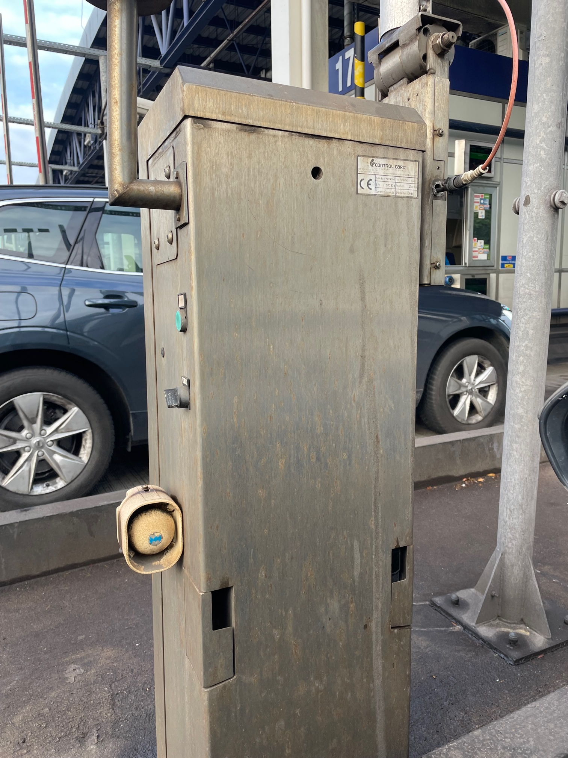
Ale czy stal nierdzewna może rdzewieć?
Warstwa pasywna odpowiada za ochronę przed korozją i estetykę produktów. Aby ją utrzymać, konieczne jest regularne czyszczenie i konserwacja stali nierdzewnej. Warstwa ochronna może powstać i pozostać nienaruszona tylko na czystej powierzchni.
Zanieczyszczenia spowodowane czynnikami środowiskowymi, takimi jak dwutlenek siarki, cząsteczki sadzy i inne związki (sól drogowa, sól kuchenna, ciecze wodne zawierające chlorki, takie jak woda pitna) mogą prowadzić do trwałego uszkodzenia powłoki ochronnej. Jeśli takie uszkodzenie wystąpi, może dojść do ataku korozji i rdzewienia materiału.
RYTM TRADE Sp. z o.o. | ul. Strefowa 14 | 43-100 Tychy | Polska

Slide 5
Czego należy unikać podczas pielęgnacji stali nierdzewnej
Wełna stalowa
Na pierwszy rzut oka wełna stalowa może wydawać się dobrym pomysłem.
Ale nie w przypadku stali nierdzewnej! Drobne włókna mogą przykleić się do powierzchni i zacząć rdzewieć.
Wodny roztwór chlorowodoru (salmiak).
Jest on zbyt agresywny dla powierzchni.
W razie przypadkowego kontaktu ze sprzętem ze stali nierdzewnej, należy go natychmiast spłukać czystą wodą.
Środki czyszczące zawierające chlor.
Stal nierdzewna nie jest odporna na substancje zawierające chlor. Czyszczenie środkami na bazie chloru prowadzi do korozji materiału. Stal nierdzewna ulega rozkładowi. Może to prowadzić do pęknięć i wgłębień na powierzchni.
Środki do szorowania.
Często używamy mleczka do szorowania. Należy jednak uważać na stal nierdzewną! Ten materiał, który poza tym jest tak odporny, może zostać poważnie zarysowany przez użycie ostrych środków do szorowania.
RYTM TRADE Sp. z o.o. | ul. Strefowa 14 | 43-100 Tychy | Polska

Slide 6
Prawidłowa pielęgnacja stali nierdzewnej
METODY DOMOWE.
Czyszczenie za pomocą letniej wody, płynu do mycia naczyń, octu, cytryny, proszku do pieczenia, miękkich ściereczek i innych środków do czyszczenia.
Nadawanie połysku.
Teoretycznie podobny efekt daje zwykłe przetarcie olejem kuchennym.
Nie zgadzamy się z poradami znalezionymi w sieci, aby używać oleju kuchennego do czyszczenia stali nierdzewnej. Oczywiście olej sprawia, że stal nierdzewna znów błyszczy, ale nie czyni jej czystą. Olej pokrywa stare zabrudzenia warstwą tłuszczu, która dodatkowo pochłania kurz i inne zabrudzenia.
Zalecamy użycie profesjonalnego środka pielęgnacyjnego. Czyści i zabezpiecza on stal antystatyczną warstwą ochronną na dłuższy czas. A co ważniejsze, nie zwilża, nie rozmazuje i nie natłuszcza.
Profesjonalne produkty wymagają profesjonalnej pielęgnacji, a nie domowych sztuczek.
RYTM TRADE Sp. z o.o. | ul. Strefowa 14 | 43-100 Tychy | Polska

Slide 7
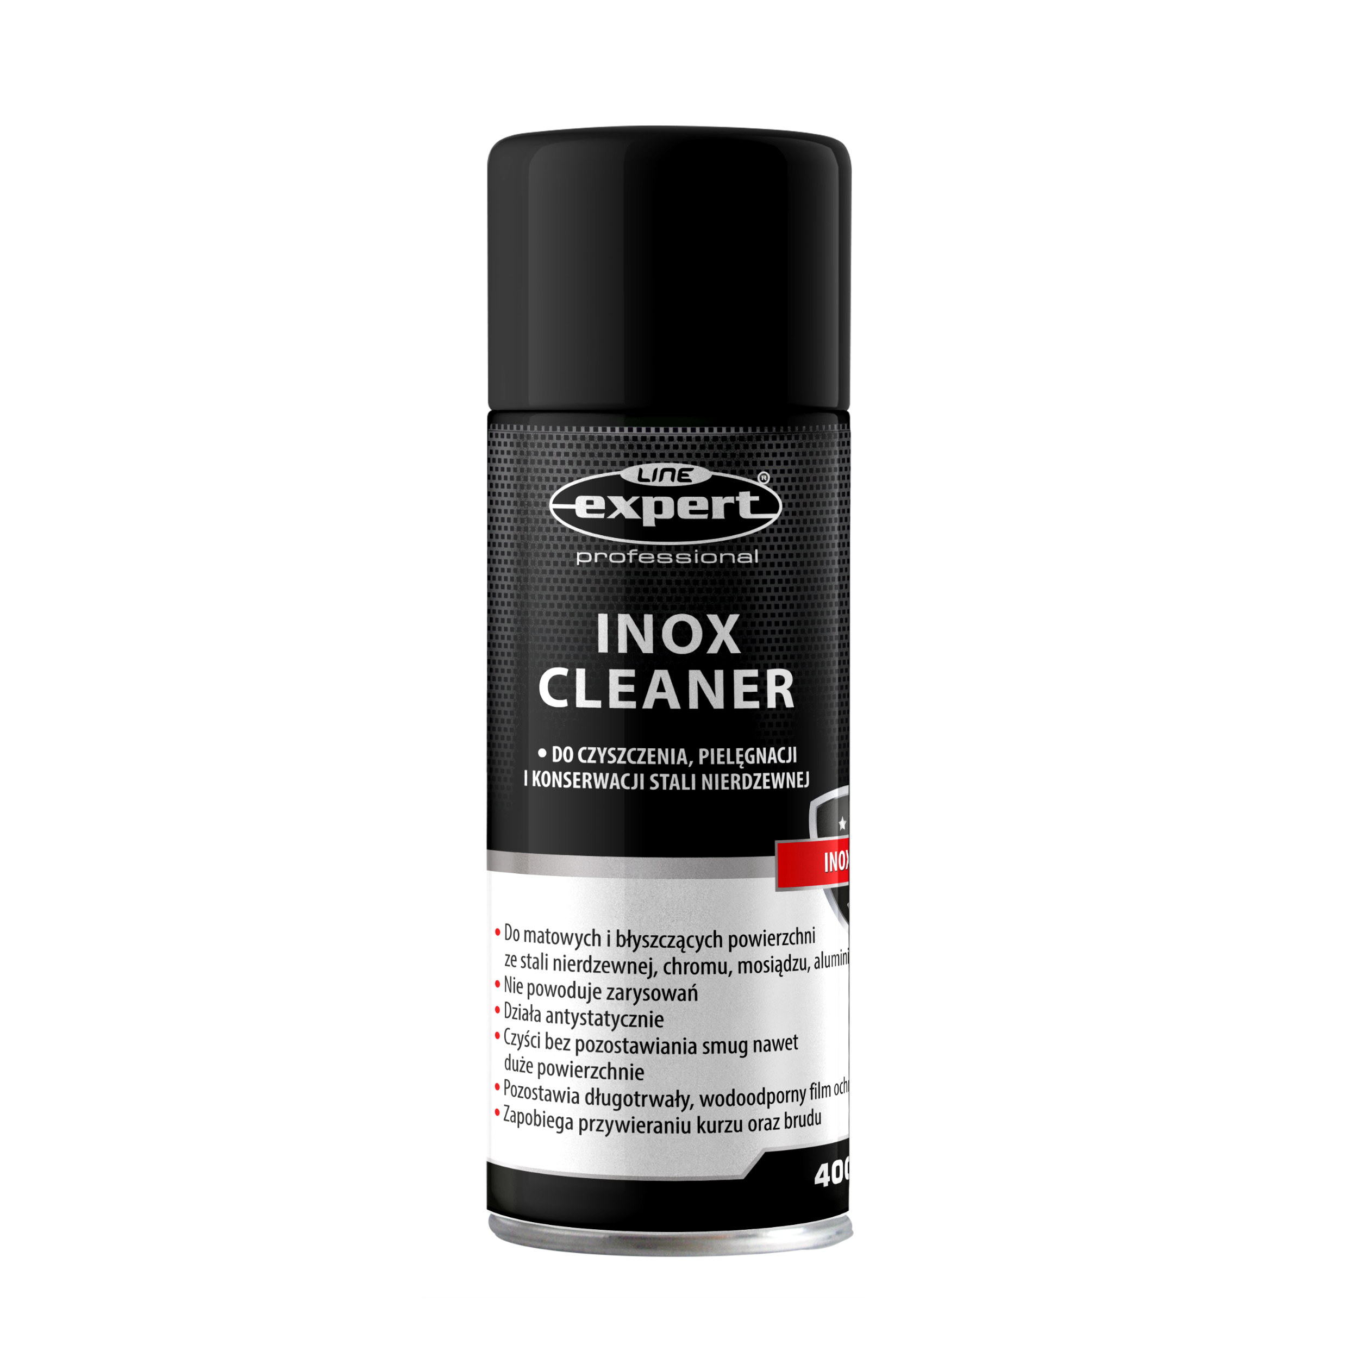
INOX CLEANER DO CZYSZCZENIA PIELĘGNACJI I KONSERWACJI STALI NIERDZEWNYCH
Spray do pielęgnacji stali nierdzewnej na bazie rozpuszczalnikowej został specjalnie opracowany do czyszczenia, ochrony i pielęgnacji matowych i polerowanych powierzchni ze stali nierdzewnej.
Charakterystyka:
Zastosowanie zarówno wewnątrz, jak i na zewnątrz
Ma działanie antystatyczne
Zapewnia długotrwały połysk
Nie zawiera silikonu
Zastosowania:
Skutecznie usuwa tłuszcz, olej, żywicę, pozostałości kleju i inne zabrudzenia, zapobiega odciskom palców, czyści nawet duże powierzchnie bez pozostawiania smug i pozostawia długotrwałą warstwę ochronną, która odpycha wodę i zapobiega przyleganiu nowych zabrudzeń.
Zastosowanie w przemysłowych procesach produkcyjnych, serwisowych i utrzymaniu ruchu.
Przemysł | Motoryzacja
Dom i ogród
RYTM TRADE Sp. z o.o. | ul. Strefowa 14 | 43-100 Tychy | Polska

Slide 8
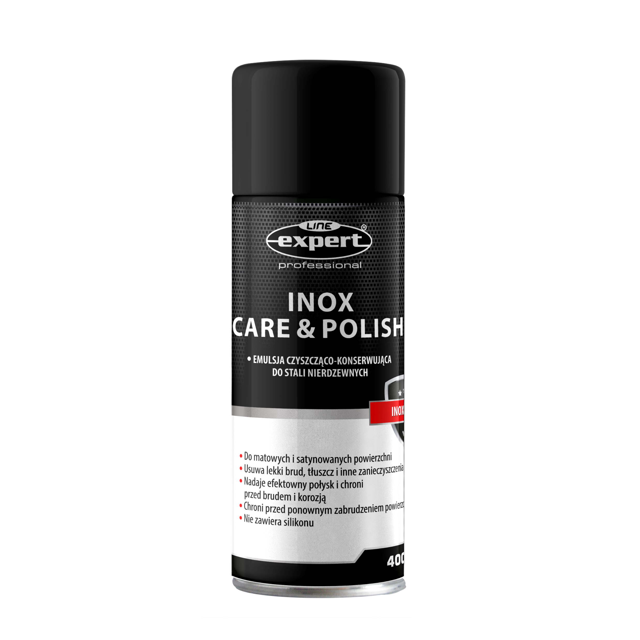
INOX CARE & POLISH EMULSJA CZYSZCZĄCO-KONSERWUJĄCA DO STALI NIERDZEWNYCH
Spray do pielęgnacji stali nierdzewnej na bazie emulsji wodnej został specjalnie opracowany do czyszczenia, ochrony i pielęgnacji matowych i satynowanych powierzchni ze stali nierdzewnej.
Charakterystyka:
Zastosowanie wewnątrz, jak i na zewnątrz
Ma działanie antystatyczne
Chroni przed matowieniem w dłuższej perspektywie.
Zapewnia długotrwały połysk
Nie zawiera silikonu
Do matowego aluminium, miedzi lub mosiądzu
Zastosowania:
Usuwa osady wapienne, blokuje wzrost mikroorganizmów, czyści i konserwuje pozostawiając długotrwałą warstwę ochronną, która odpycha wodę i zapobiega przyleganiu nowych zabrudzeń.
W obszarach zewnętrznych np. poręcze, balustrady, lampy i wiele innych konstrukcji i elementów. (baseny, kąpieliska itp.)
Budownictwo | Przemysł | Motoryzacja
Dom i ogród
RYTM TRADE Sp. z o.o. | ul. Strefowa 14 | 43-100 Tychy | Polska

Slide 9
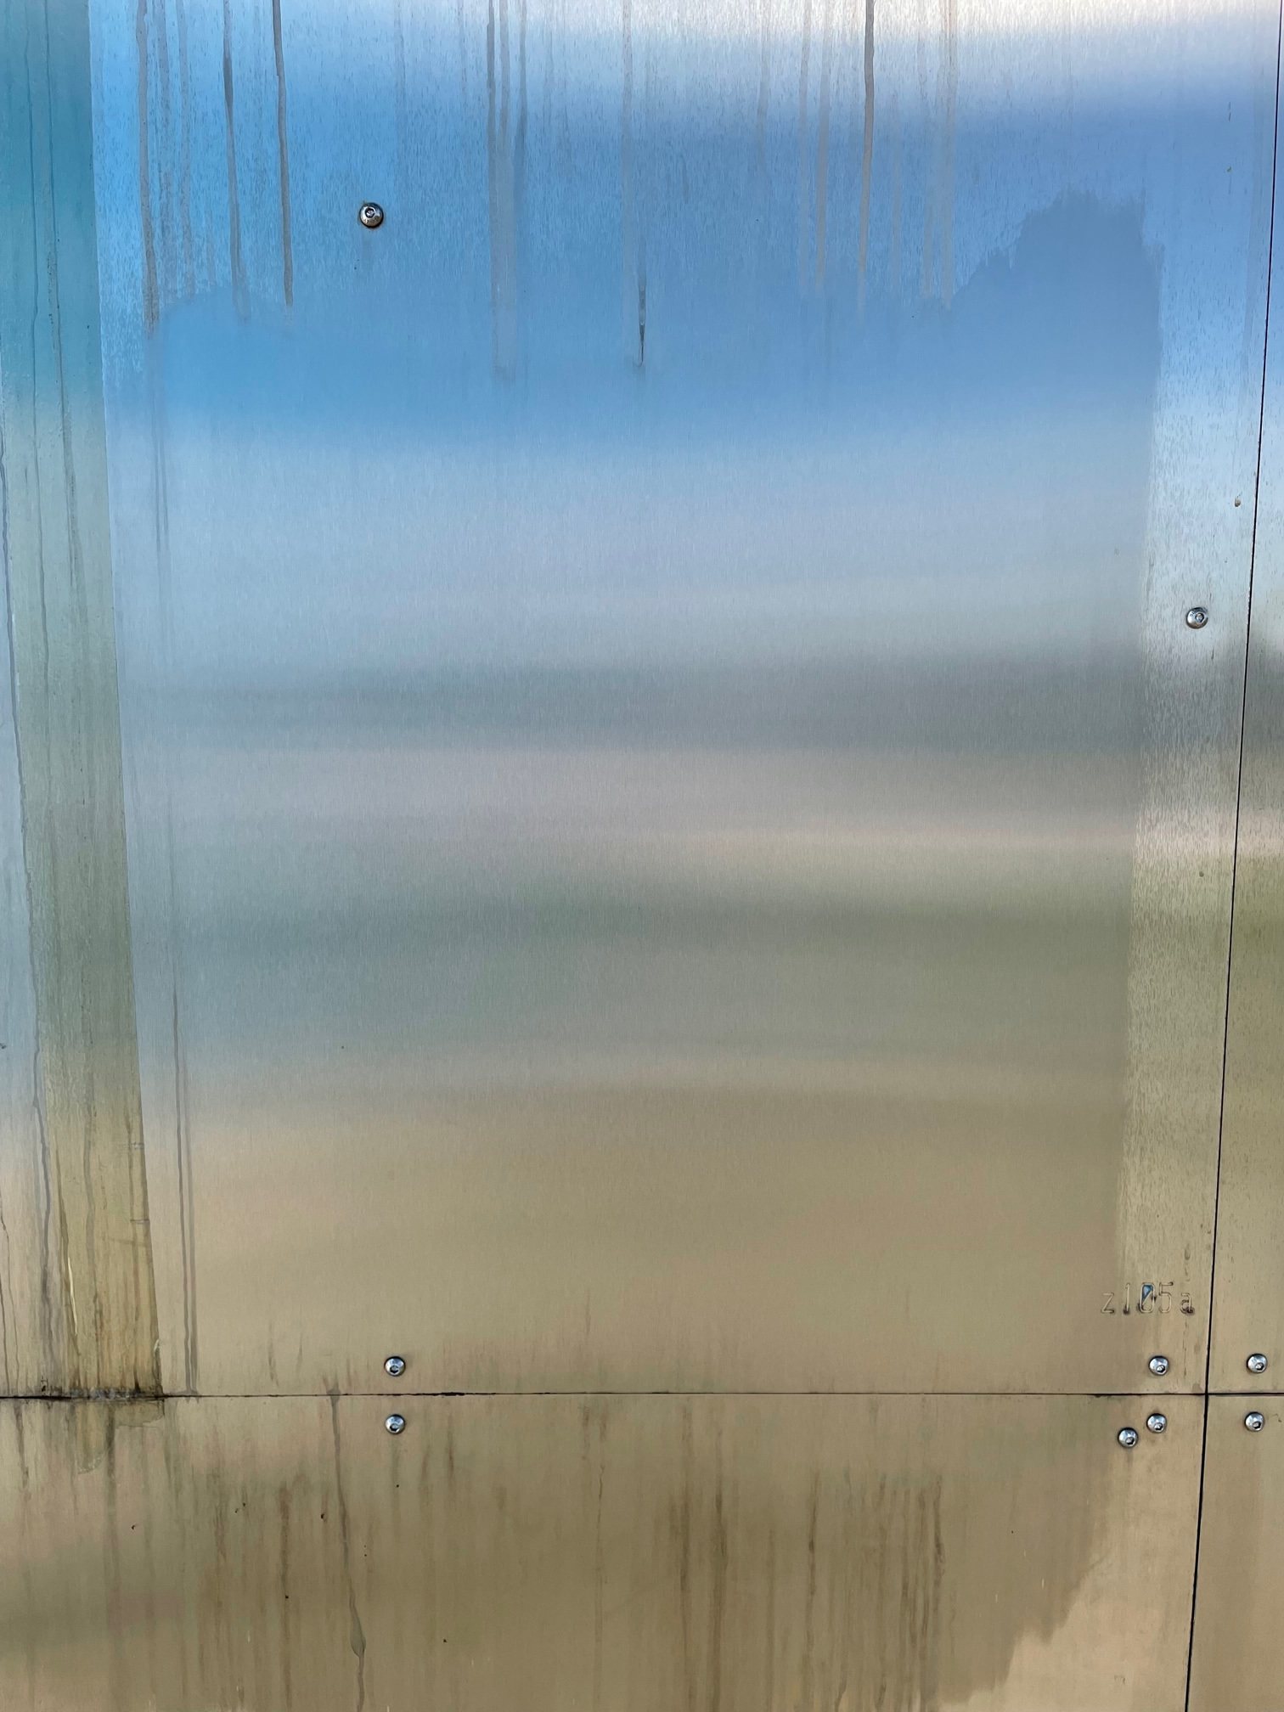
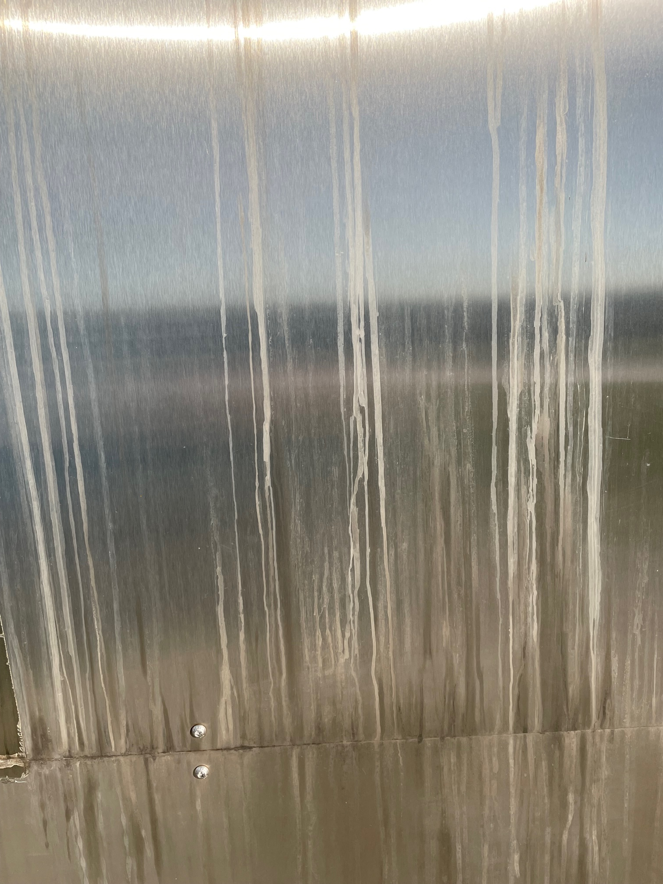
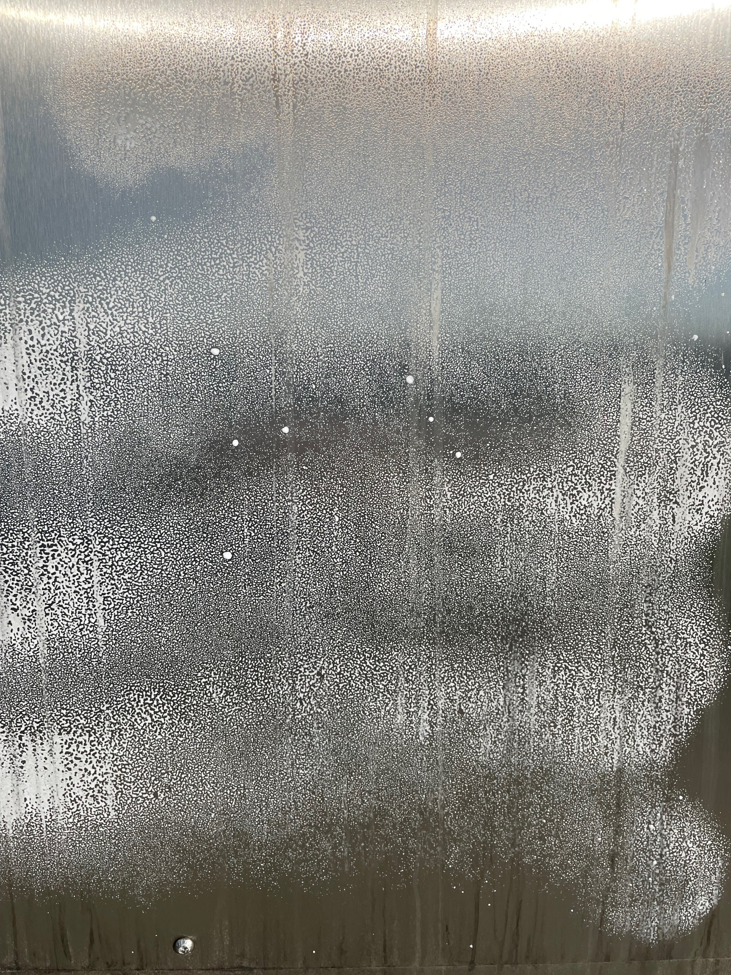
Jak poradzić sobie z ciężkim zwapnieniem.
INOX CARE & POLISH
Poświęcony czas = 3 minuty
RYTM TRADE Sp. z o.o. | ul. Strefowa 14 | 43-100 Tychy | Polska

Slide 10
Dziękuję za uwagę.
Sławomir Bukowicki
Mob.: +48 693 339 973
E-mail: sbukowicki@rytmtrade.com
RYTM TRADE Sp. z o.o. | ul. Strefowa 14 | 43-100 Tychy | Polska

